Slide 1
Портфоліо власного досвіду роботи вчителя української мови та літератури Долішненської СЗШ І-ІІ ст. Мельник М.І.

Slide 2
Про мене
Дата народження 20.11.1964 р
Освіта вища
ВНЗ Ужгородський державний університет
Спеціальність
Українська мова та література

Slide 3
Працюю над проблемою «Використання інтерактивних методів навчання на уроках української мови та літератури»

Slide 4
Школу робить школою учитель! Художник учиться змішувати фарби і наносити мазки на полотно. Музикант розучує етюди. Журналіст і письменник освоює прийоми письмового мовлення. Справжній учитель теж змішує фарби, розучує етюди, освоює прийоми. І тільки справжній учитель знає, скільки праці перероблено, поки ноти, ритми, мелодії не злились в музику уроку!

Slide 5
Мої уроки складаються з п'яти етапів:
5) Рефлексія
1) Розминка
2) Обґрунтування навчання
Урок
4) Усвідомлення змісту
3) Актуалізація

Slide 6
Ефек-тивний урок
Глибокі теоре-тичні зання
Рете-льна підго-товка до уроку
Твор-чий підхід учителя

Slide 7
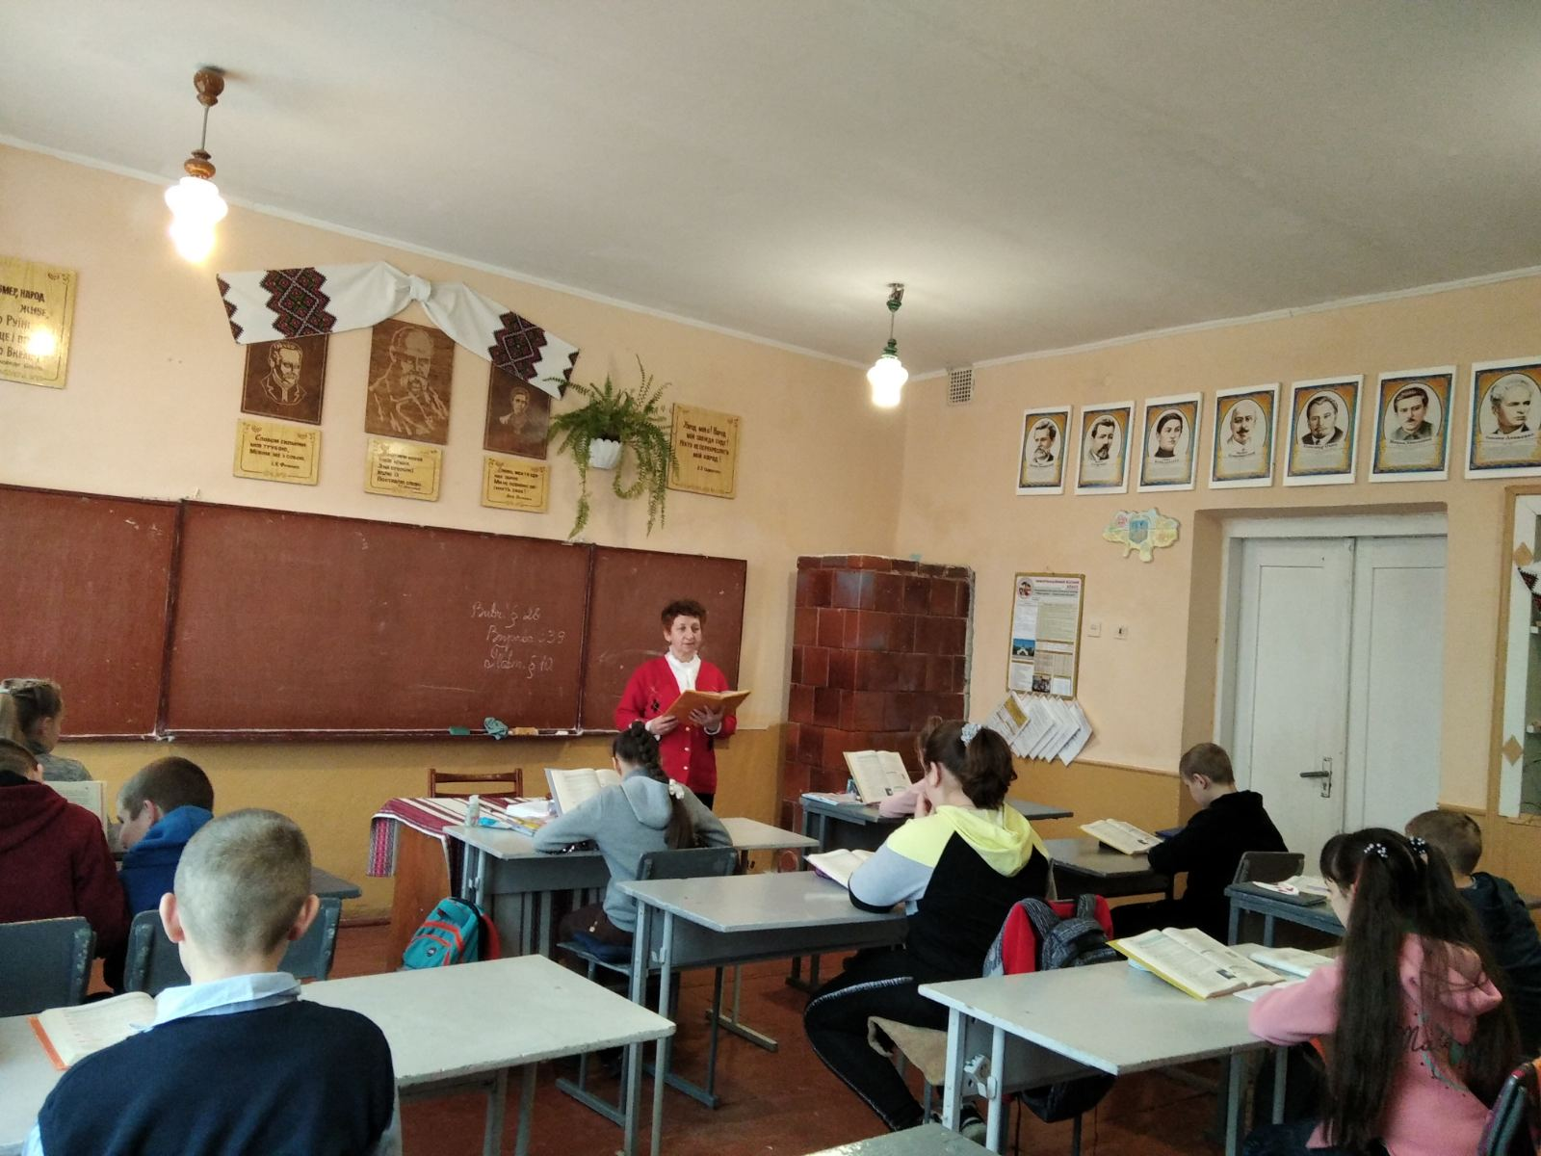
Урок – це дзеркало загальної педагогічної культури вчителя, мірило його інтелектуального багатства, показник його кругозору та ерудиції. В.Сухомлинський

Slide 8
Моя власна формула успіху
Любов до дітей
Любов до предмета
Любов до професії
Невтомна праця
Постійне самовдосконалення

Slide 9
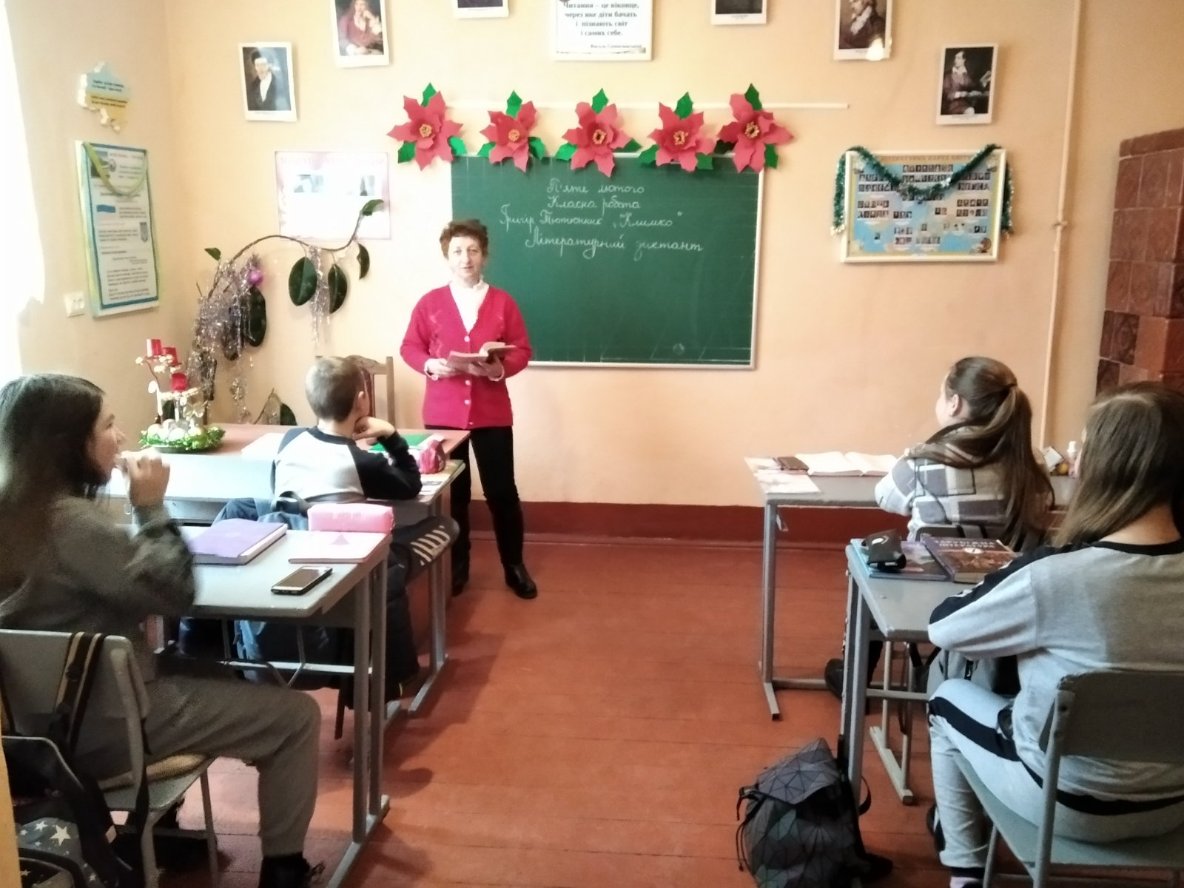
«Учитель… може виховувати і навчати доти, доки сам працює над своїм вихованням й освітою»

Slide 10
Працюю творчо
Складаю кросворди, ребуси;
Пишу твори, сенкани, казки;
Підбираю різноманітні творчі завдання, вікторини, ігри;
Готую позакласні заходи.

Slide 11
Форми проведення уроків
Урок-казка
Урок-мандрівка
Урок-гра
Урок-конкурс
Урок-презентація
Урок-КВК
Урок-роздум

Slide 12
Інтерактивні технології навчання
“Мікрофон”, “Навчаючи- учусь”, “Займи позицію”, ”Незакінчене речення”, ”Акваріум”, ”Мозковий штурм”, ”Доміно”,
”Поліфонізм”, бліц-опитування, “Гронування”

Slide 13
Ігровий метод проведення уроків
”Хто швидше”
“Хто більше”
“Аукціон”
“Пяте зайве”
“Коректор”

Slide 14
Методи перевірки знань з літератури
Літературні та цитатні диктанти
Літературні вікторини
Кросворди
Конкурси
Ігри подорожі

